Slide 1


Food Fun
이병주
한진희
전영재

Slide 2
CONTENTS
프로젝트 개요
프로젝트 소개
개발 구축환경
ER다이어그램
설계 및 구현
사이트설계
사이트구현
시연

Slide 3
프로젝트 개요

Slide 4
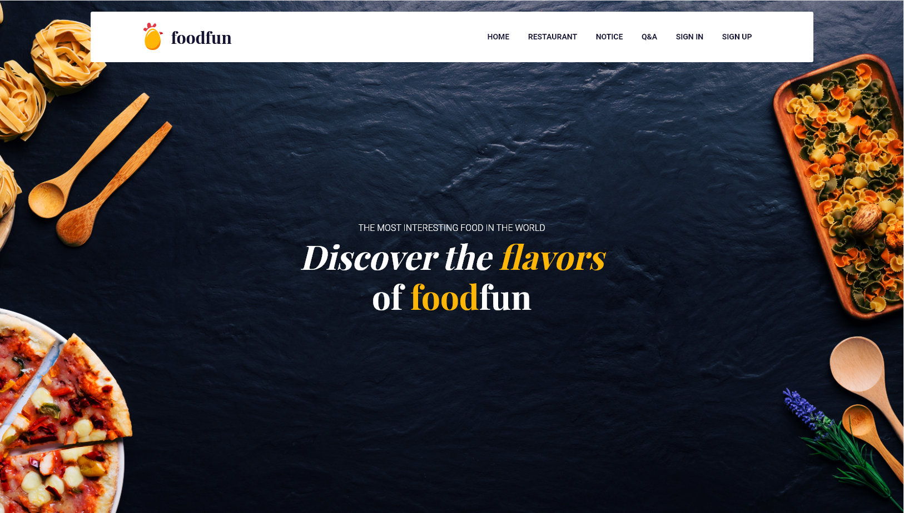
프로젝트 소개
FoodFun은
다양한 맛집을 소개하고
맛집에 대한 평가를 볼 수 있는
맛집방문 예약사이트 입니다

Slide 5














개발구축환경
Window10 64bit
Oracle 11g
Apache Tomcat8.5
Front-End-Skill
FrameWork
프로젝트관리

Slide 6
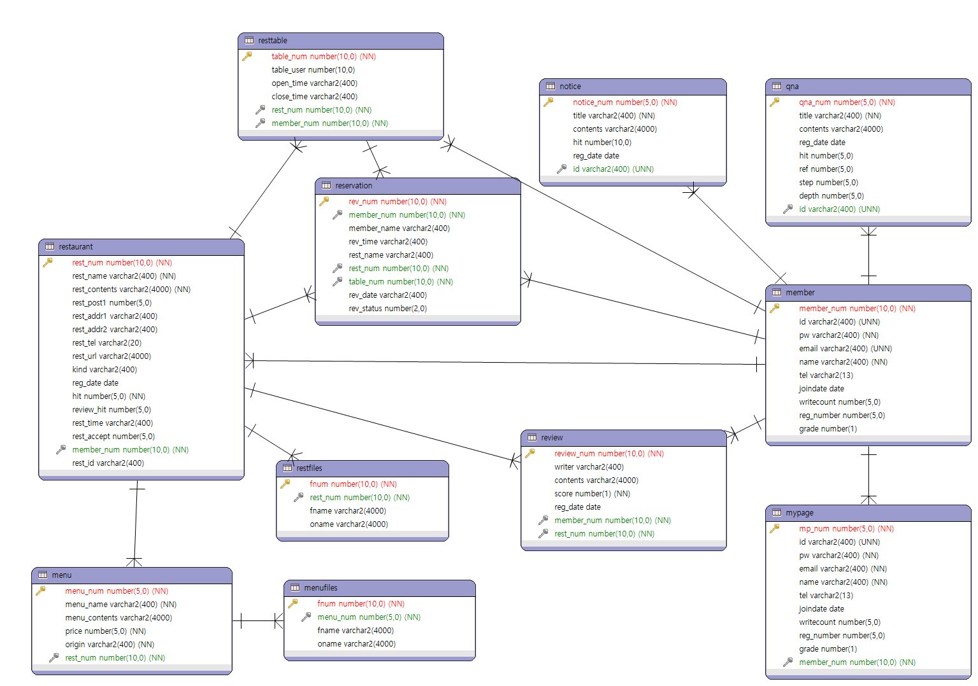
ER다이어그램

Slide 7
설계 및 구현

Slide 8
사이트 설계
Member
Restaurant
Board
관리자
관리자페이지
회원관리
식당소개
공지사항
메뉴
기업
정보수정
예약관리
QnA
리뷰
개인
정보수정
예약확인 및 취소
예약

Slide 9
회원관리

Slide 10
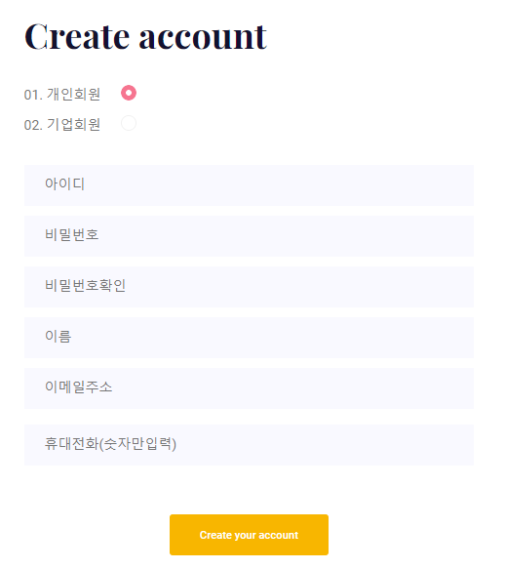
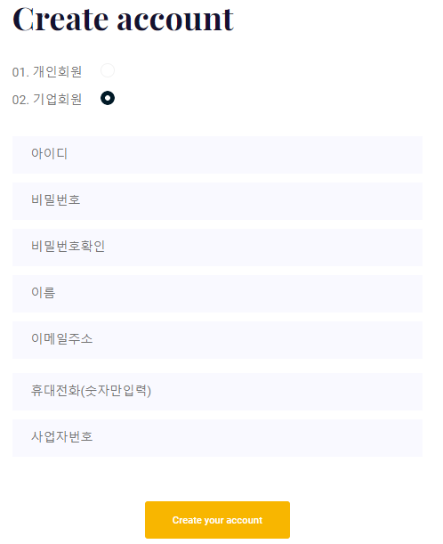
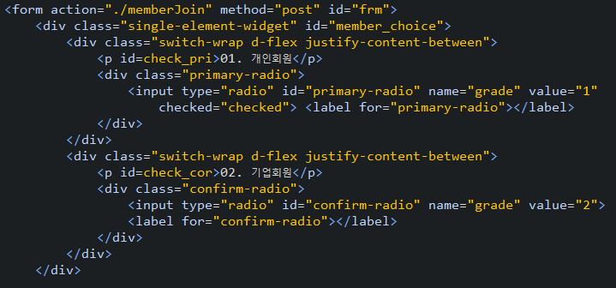
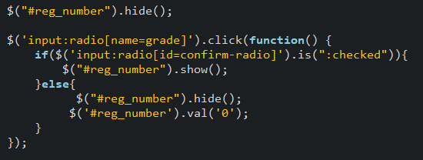
회원관리 -회원가입
등급주기

Slide 11
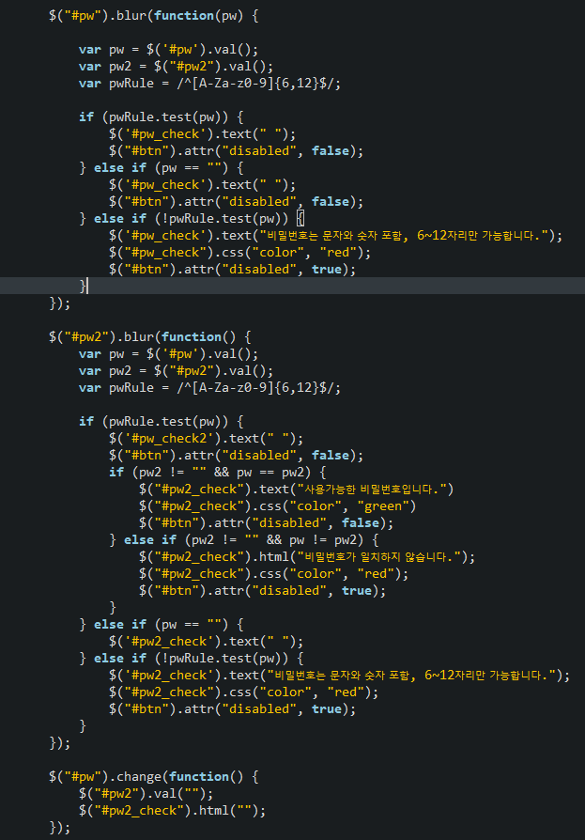
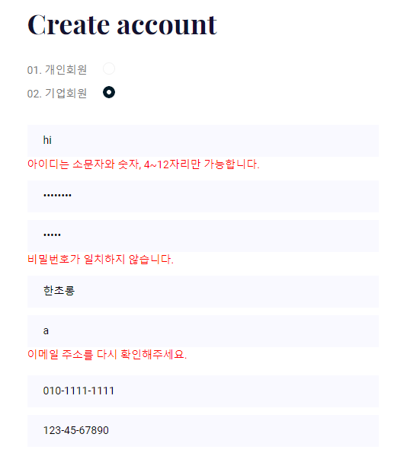
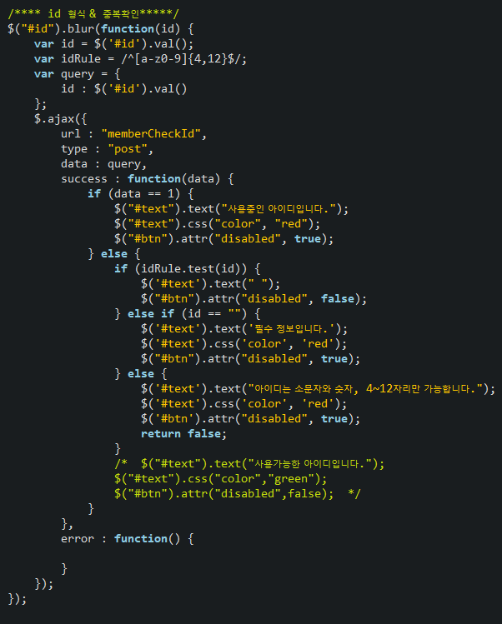
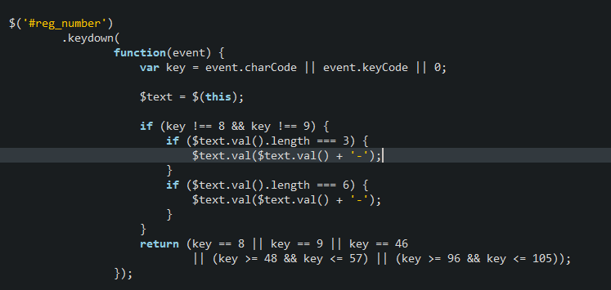
회원관리 - 회원가입 유효성검사
사업자번호
자동 하이픈
숫자만 입력가능

Slide 12
관리자

Slide 13
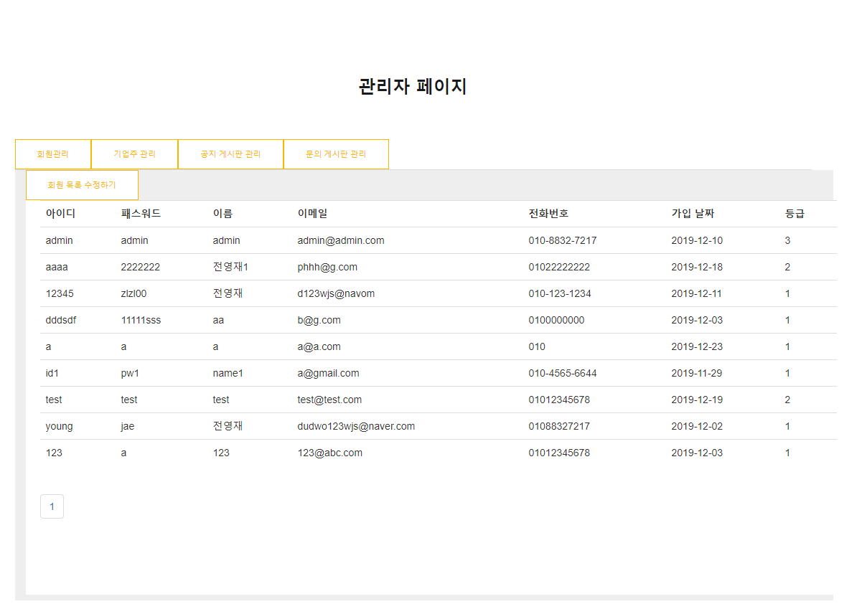
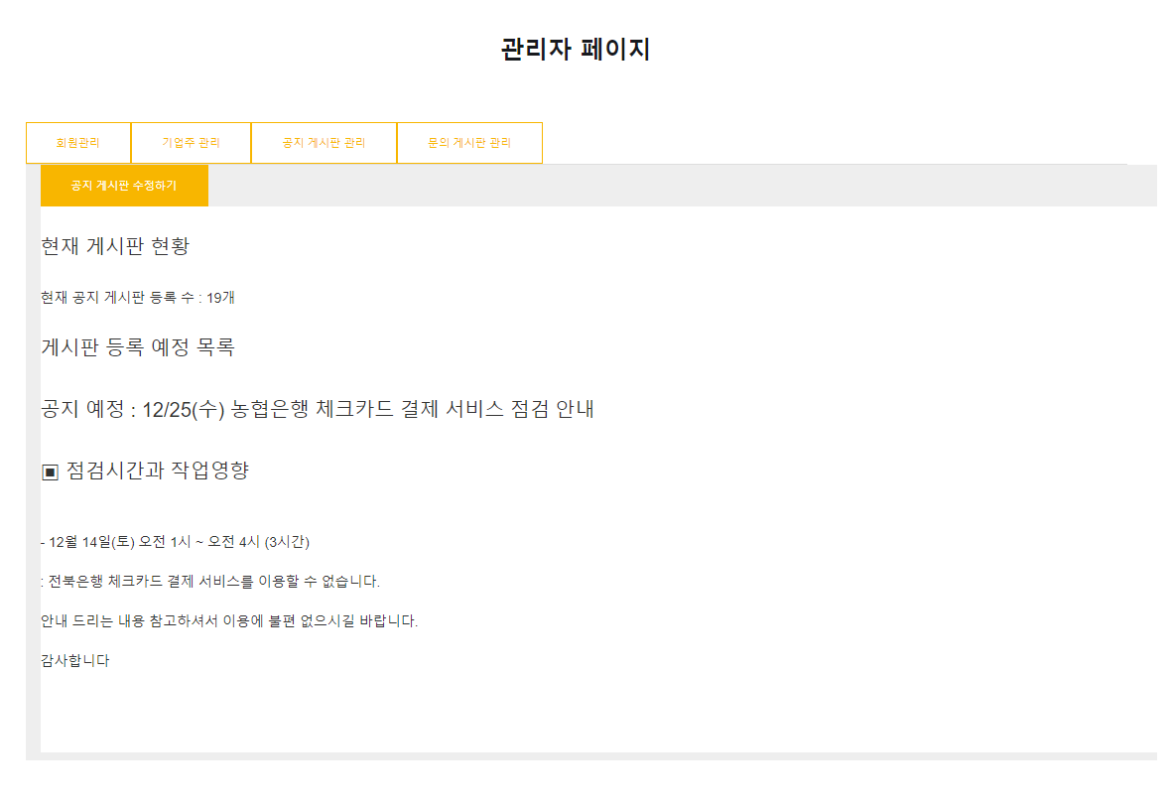
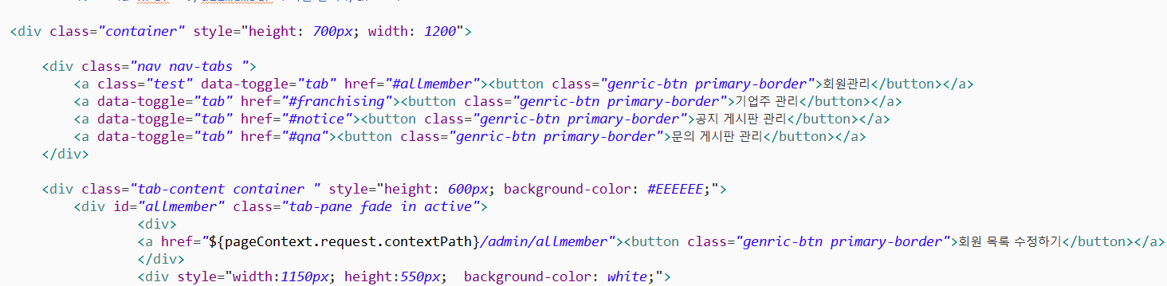
관리자
관리자 페이지 탭 구현

Slide 14
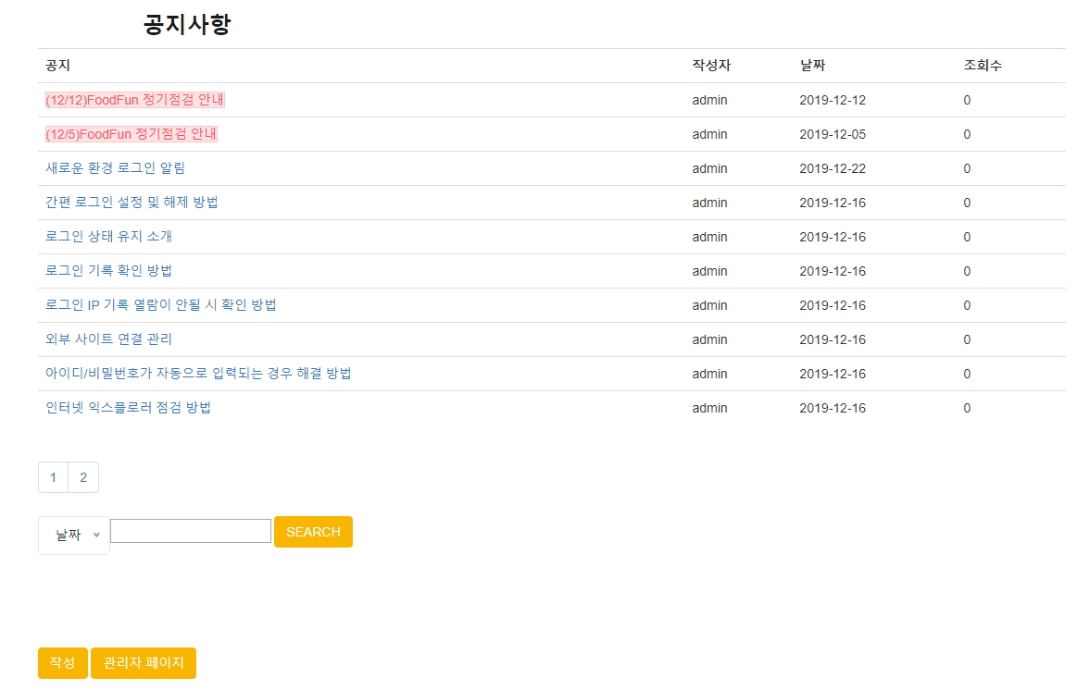
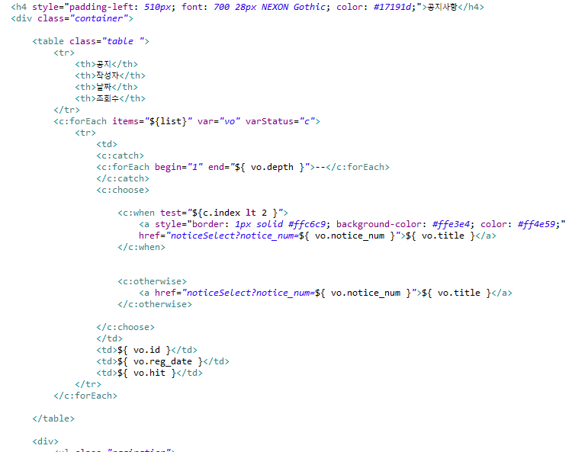
관리자 - Notice
중요공지사항 빨간박스 표시
중요공지사항 상위에 고정

Slide 15
음식점 (기업회원)

Slide 16
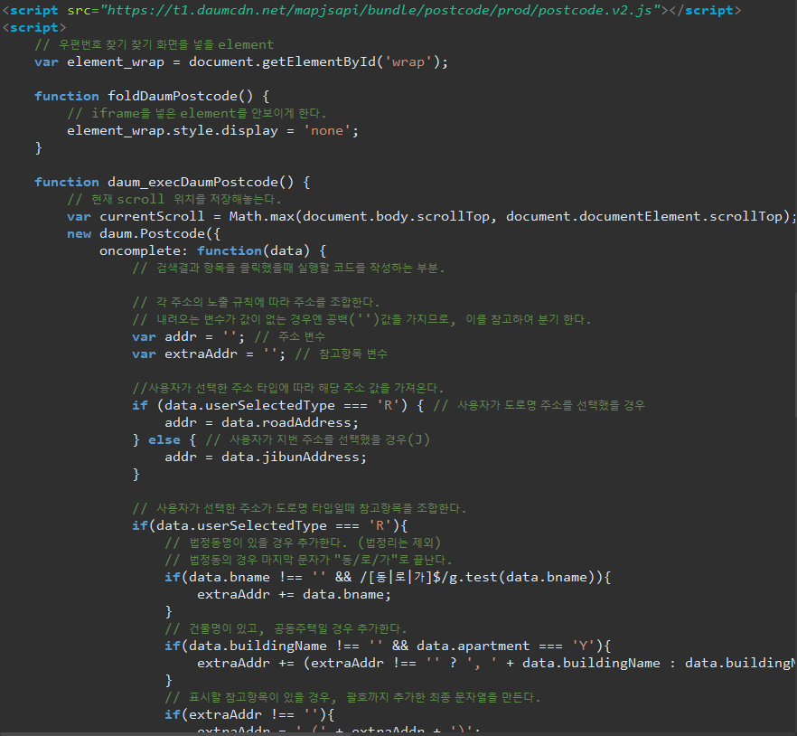
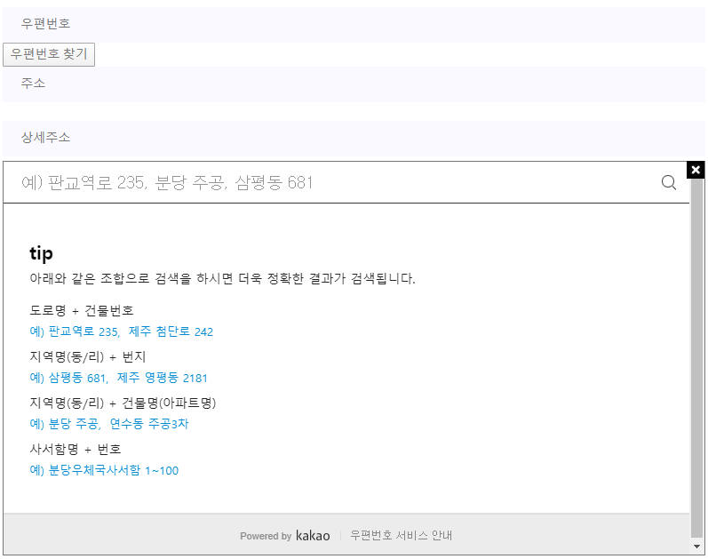
음식점 (기업회원) – 주소API

Slide 17
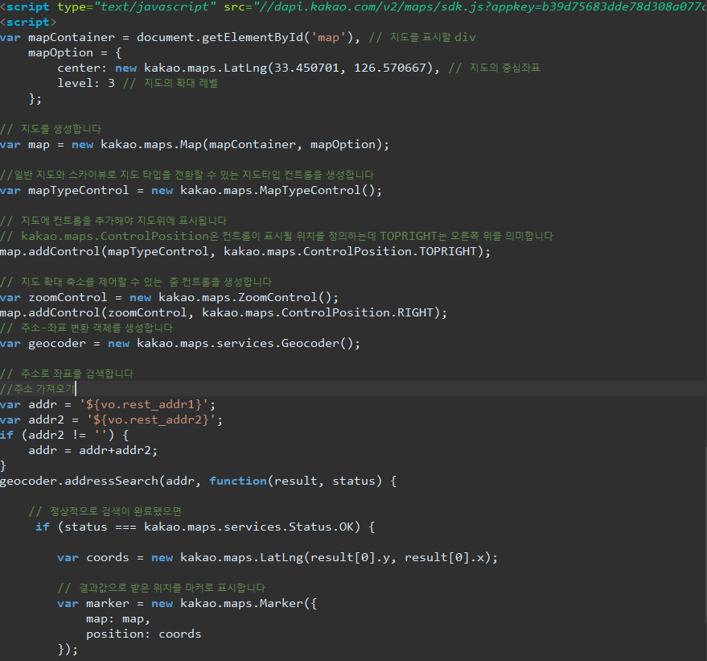
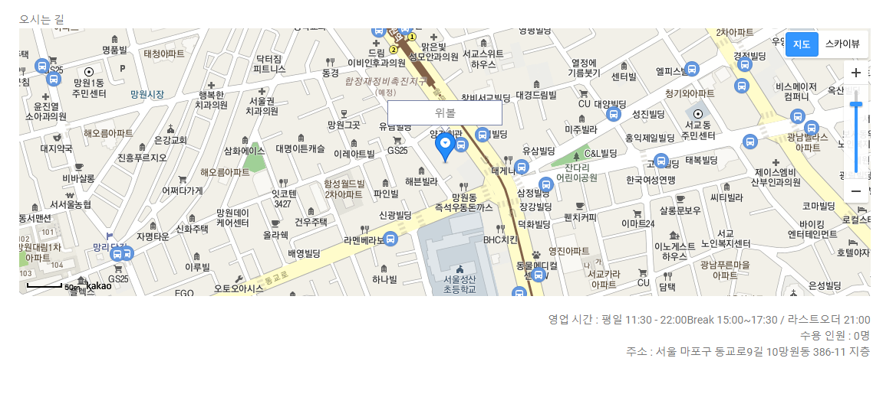
음식점 (기업회원) – 주소API

Slide 18
메뉴

Slide 19
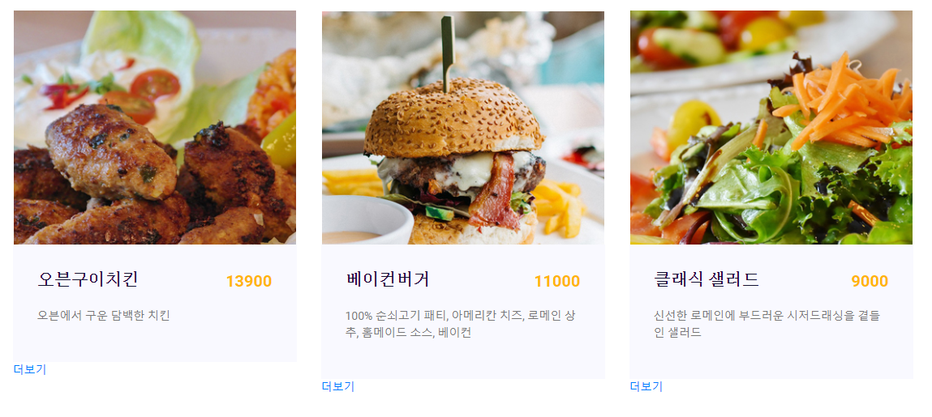
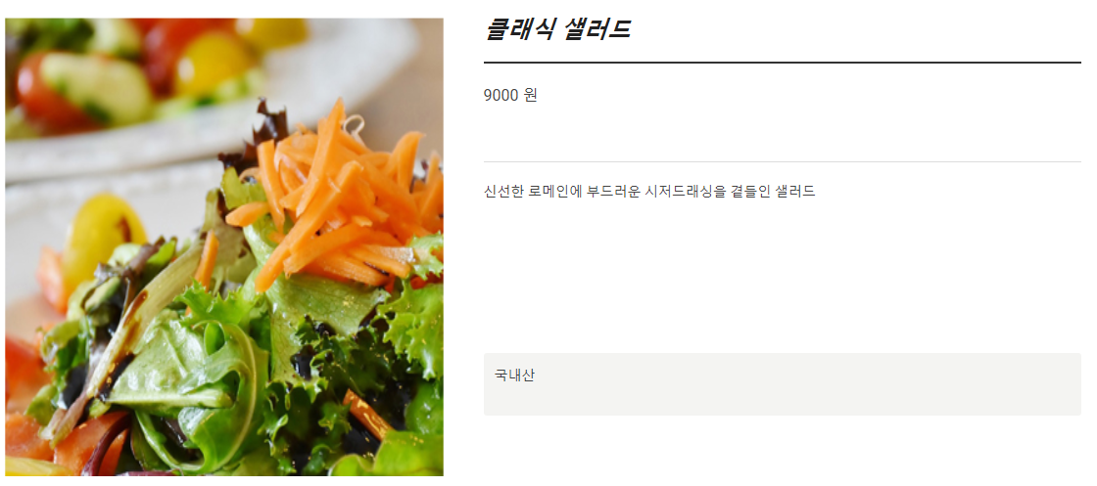
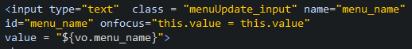
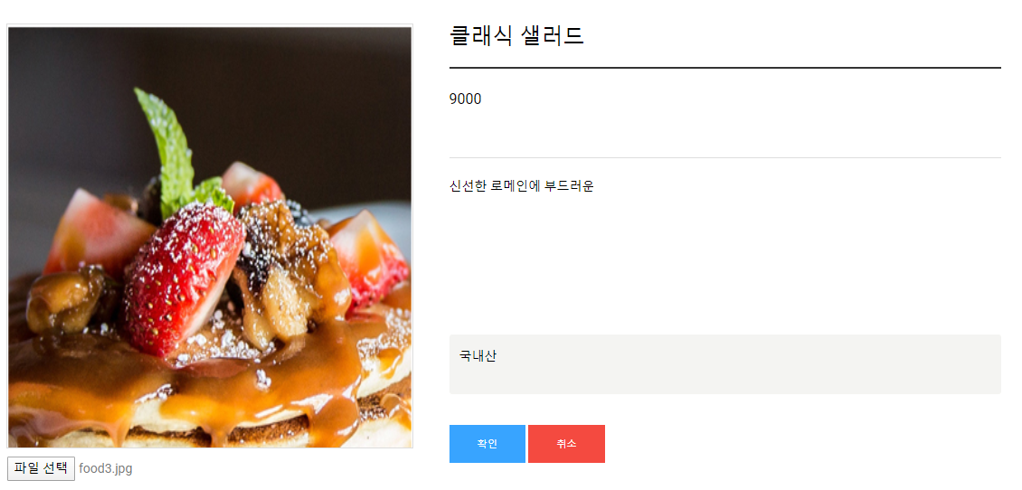
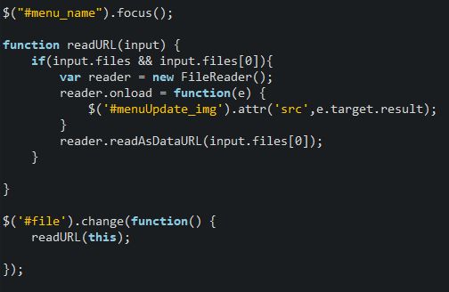
메뉴 – MenuList, MenuSelect, MenuUpdate
첨부한 파일사진으로 변경

Slide 20
리뷰

Slide 21
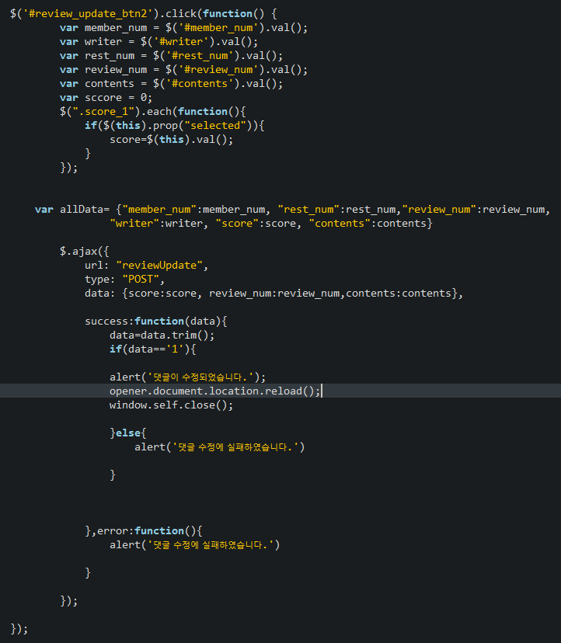
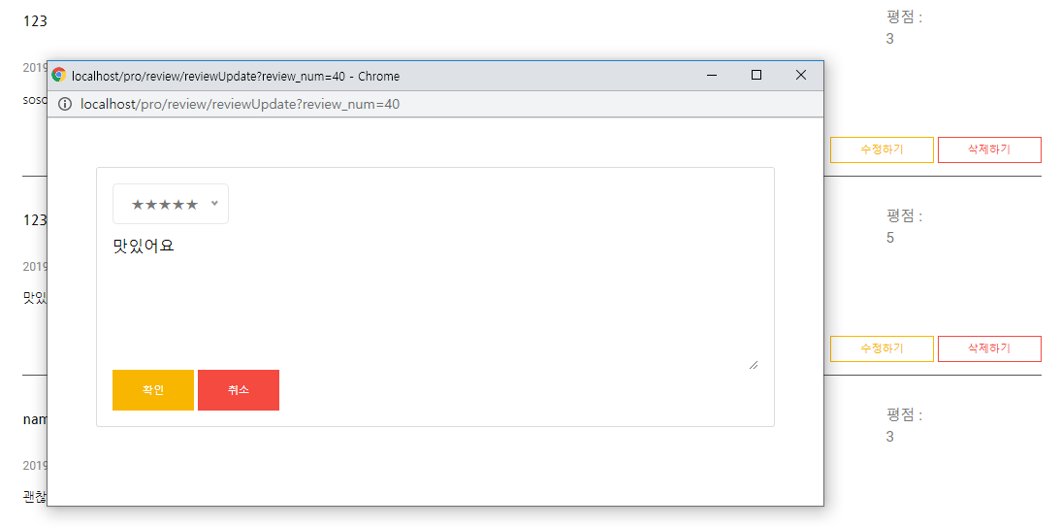
리뷰 - 리뷰수정
2) 현재창 닫고 부모창 새로고침
1) 클릭시 수정페이지 새창

Slide 22
예약

Slide 23
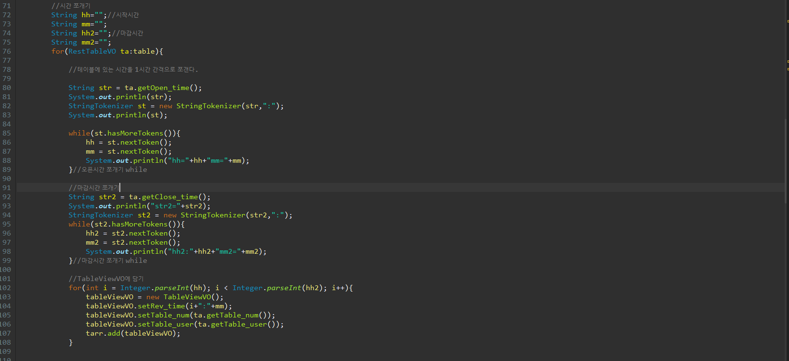
예약

Slide 24
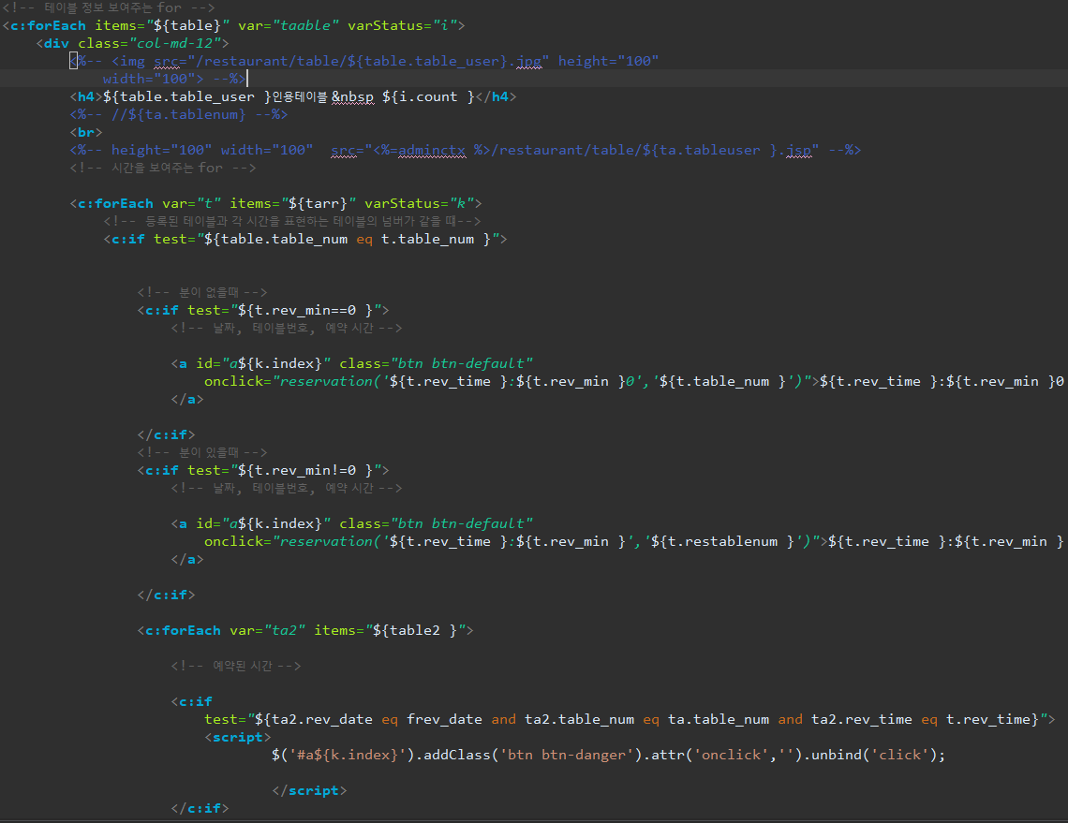
예약

Slide 25
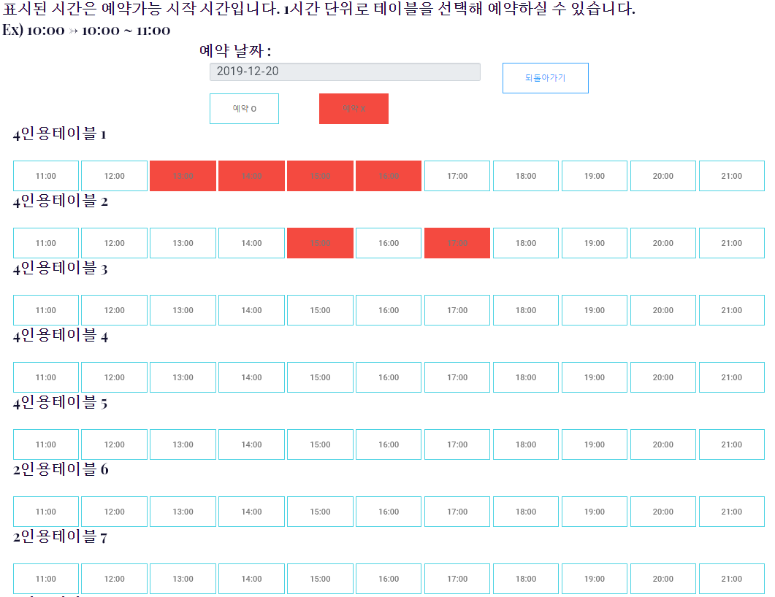
예약

Slide 26
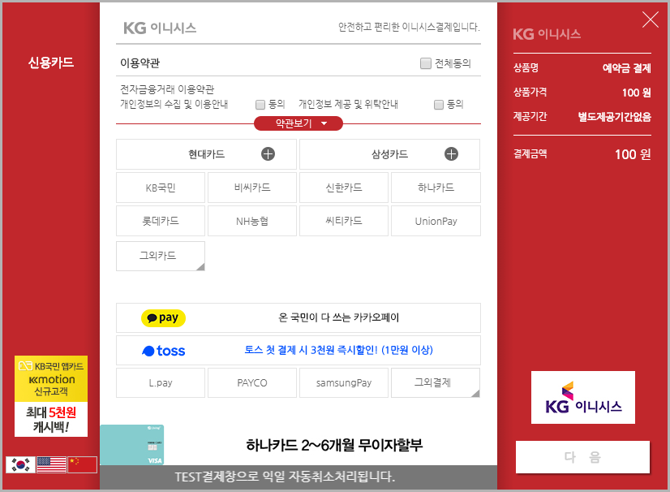
예약 – 결제API

Slide 27
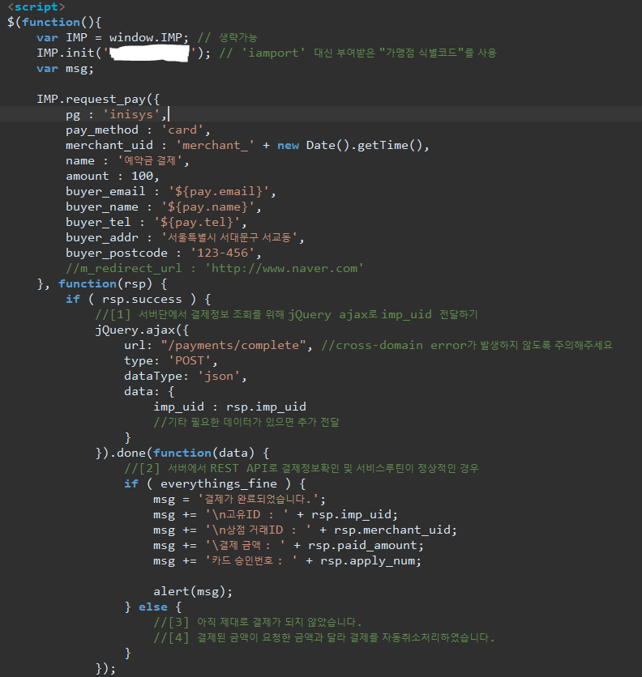
예약 – 결제API

Slide 28
시연

Slide 29
QnA

Slide 30
Thank You

